Slide 1
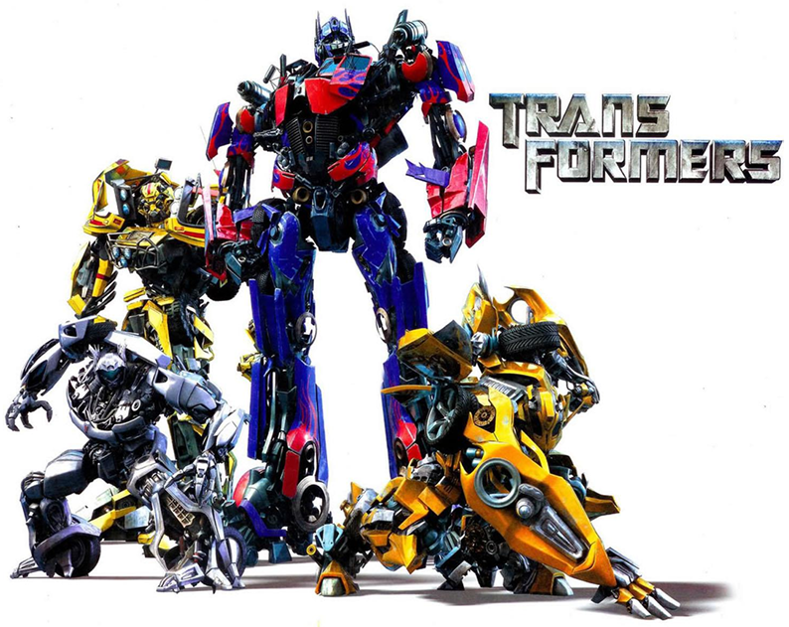
9. Tranformer
2025-6-5

Slide 2
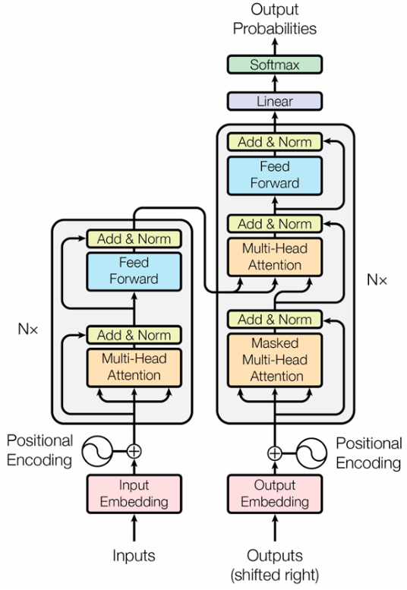
提 纲
① Seq2Seq
② 注意力 机制
③ Transformer 架构
④ BERT
⑤ GPT

Slide 3
现代 NLP 里程碑
神经网络
语言模型
Y. Bengio
注意力机制
Bengio团队 Bahdanau
词向量
Word2Vec
预训练模型
BERT
2001年
2008年
2013年
2014年
2015年
2017年
2018年
大语言模型s
多任务学习
Seq2Seq
Sutskever
Transformer
A. Vaswani
AI大模型时代
的 奠 基 石
Notes:
词向量发展历程：2013年Word2Vec, 2014年GloVe, 2017年FastText, 2018年ELMo, 2018年GPT-1, 2018年BERT。2020年5月OpenAI的GPT-3，拥有1750亿参数，训练成本极高。
相对于通用的计算机视觉模型，语言模型复杂得多，训练成本也更高。
纵观各种词处理模型和技术，其主要思路都是对词向量的处理，对词向量实现各种向量运算，如卷积、内积、softmax，从而提取出特征向量。
从本质上说，自然语言处理技术时向量的处理技术，将词向量映射为特征向量，实现文字特征提取，记忆不完成诸如文本分析、关键字提取、情感分析、机器应答和文本生成等特定任务。

Slide 4
Seq2Seq
1
Sutskever, I., Vinyals, O., Le, Q. V. , Sequence to sequence learning with neural networks. (2014), Advances in neural information processing systems
Notes:
Google在2014年的论文
Sutskever, I., Vinyals, O., & Le, Q. V. , Sequence to sequence learning with neural networks. (2014), Advances in neural information processing systems (pp. 3104–3112).

Slide 5
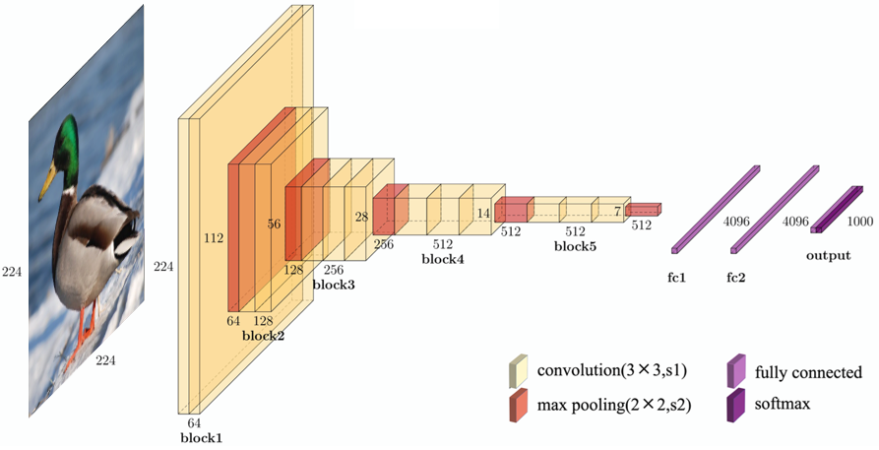
CNN RNN
输入
编码器
解码器
输出
好评
输出
解码器
LSTM
编码器
嵌入层
这
货
不错
。
输入
VGG16
编码器：将输入(图像)表示成中间表达式(特征)
解码器：将中间表达式表示(解码)成输出
编码器：将输入(文本)表示成向量
解码器：将向量表示成输出

Slide 6
编码器 - 解码器
encoder
decoder
处理输入
生成输出
输入
编码器
隐藏状态
解码器
输出
输入
机器翻译示例：两个RNN
deep
learning
</s>
隐藏
状态
BiLSTM
深
度
学
习
<s>
deep
learning
上下文
语义向量
容量小!
将整个序列的信息
压缩成一个向量表示
解决了输入序列长度与 输出序列长度不同的问题
Notes:
下面实例的
编码器：可以采用双向的RNN
解码器：在训练时直接使用答案，在测试时使用预测值。

Slide 7
Seq2Seq 架构
W
X
Y
Z
>
编码器
解码器
A
B
C
<
W
X
Y
Z
输入一个序列，生成另一个序列。
可由两个独立的RNN组成：
编码器：输入多个时间步长信息，编码为上下文语义向量；
解码器：将稳定状态解码为输出序列。反向读取输入句子，短期依赖。
突破：传统的固定长短输入问题。
局限：上下文语义向量对于解码阶段每个时间步长都是一样的。
应用：聊天机器人、语音识别、对话系统、问答系统......
Notes:
LSTM反向读取输入句子，因为这样做会在数据中引入许多短期依赖关系，使优化问题变得更加容易。

Slide 8
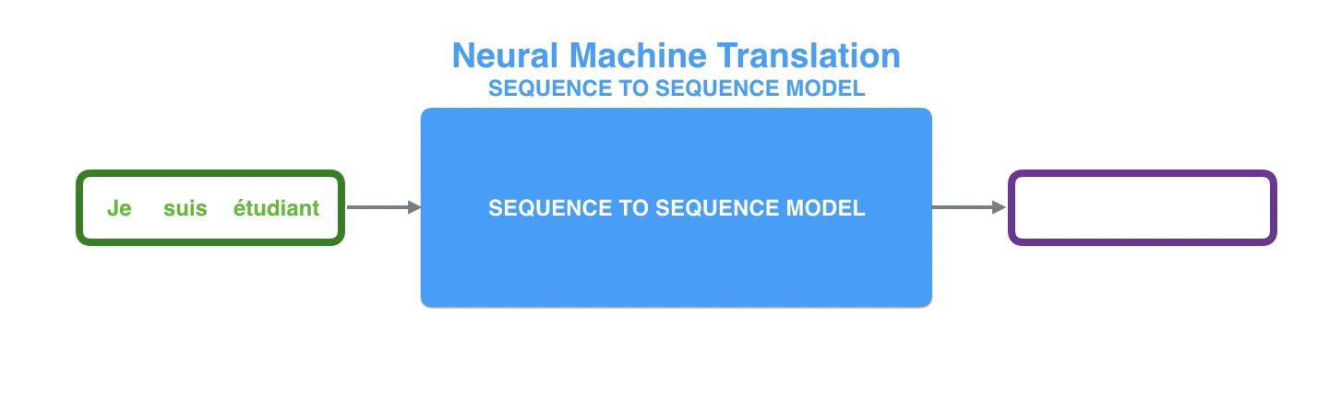
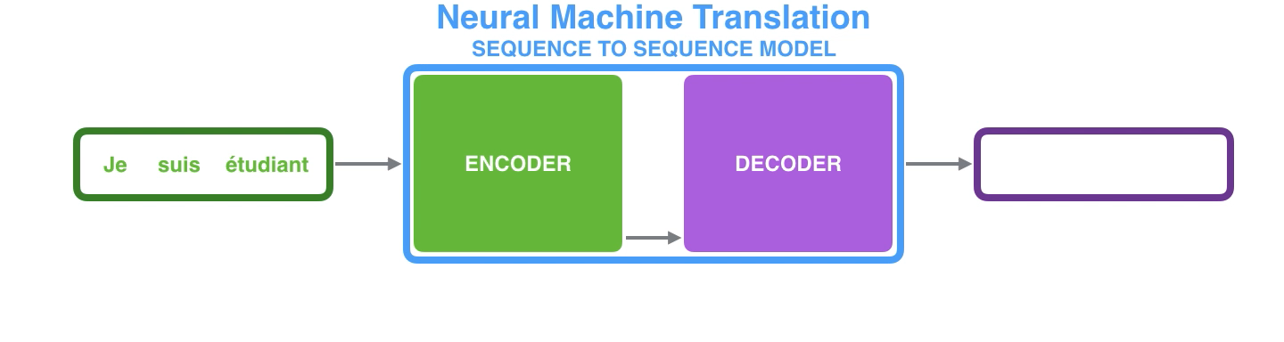
Seq2Seq

Slide 9
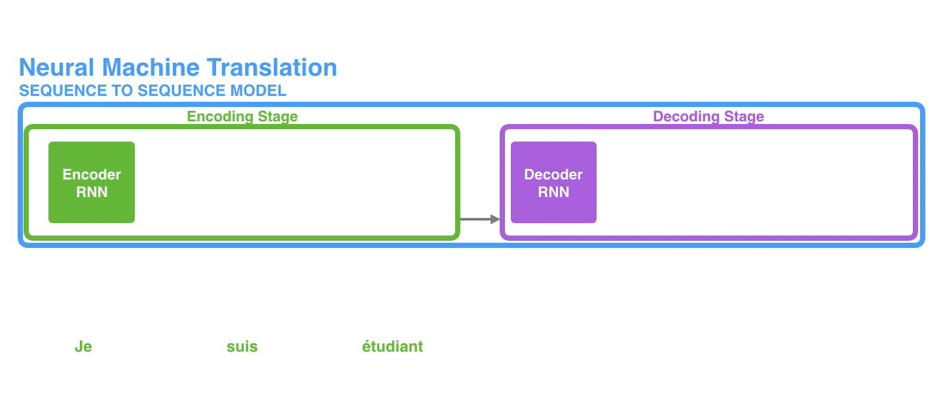
编码器、解码器
Je
suis
étudiant

Slide 10
注意力 机制
2
Notes:
注意力机制来自人类对事物的观察方式。
2014年，Google Deep Mind "Recurrent Models of Visual Attention" RNN + Attention ==> 图像分类
2015年，Bahdanau "Neural Machine Translation by Jointly Learning to Align and Translate" Seq2Seq + Attention ==> 自然语言处理
2017年， Google 团队 "Attention is All You Need " 仅用 Attention ==> 机器翻译 ( 抛弃了RNN、CNN )

Slide 11
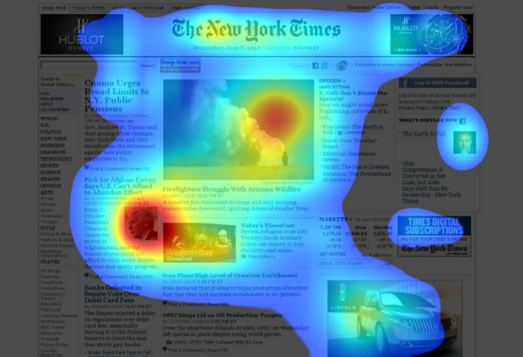
人的注意力
人脑每个时刻接收的外界输入信息非常多：视觉、听觉、触觉。
仅视觉：眼睛每秒钟发送千万比特的信息给视觉神经系统。
人脑通过注意力来解决信息超载问题。
高度关注
我正在 吃 绿色的 苹果。
低度关注

Slide 12
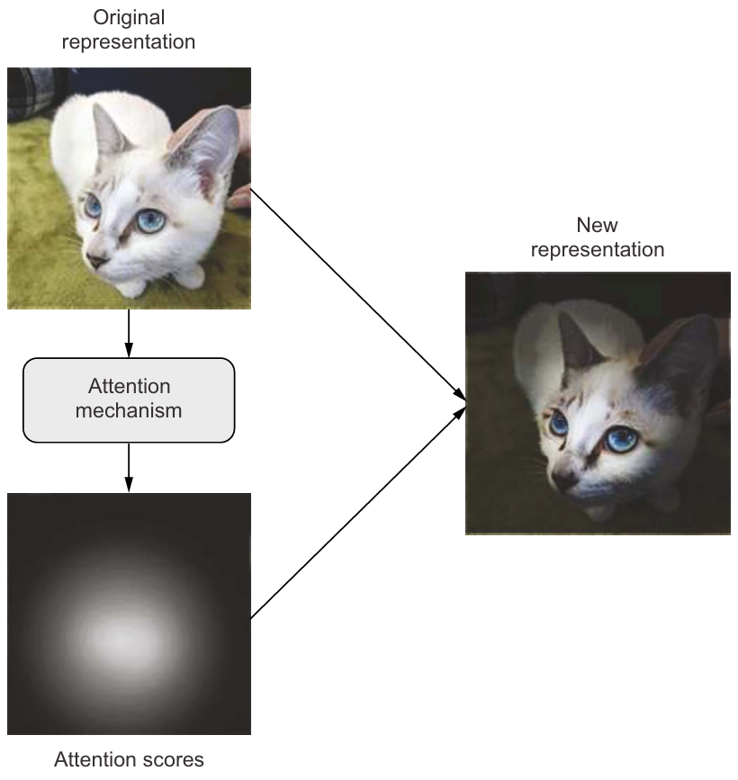
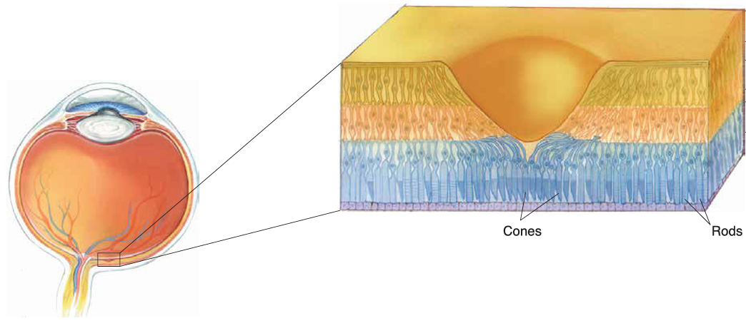
注 意 力
Attention
多种注意力方法
CNN中的最大池化：保留一个最重要特征， 舍弃其他特征。全有/全无
SENet：注意力集中在重要的特征图通道上。
视锥
视杆
人眼中央凹 有极高的视觉分辨率

Slide 13


两种 注意力
认知心理学：专注于研究人类如何获取、加工、存储和使用信息， 核心问题：记忆、注意力、语言、问题解决 ......
注意力：认知系统对有限资源的分配机制，从海量信息中选择关键内容。
从驱动来源：外部刺激驱动的无意识注意力、内部目标驱动的有意识注意力。
视觉“弹出效应”
鸡尾酒会效应
Notes:
视觉搜索中的“弹出效应”：在一堆绿色字母中寻找红色字母时，红色字母因颜色对比显著，无需刻意搜索即可被快速发现。
鸡尾酒会效应：在嘈杂的聚会上，尽管周围人声鼎沸，你仍能专注于与眼前人的对话，但若远处有人提到你的名字，你会立即注意到——说明未被完全过滤的信息仍可能触发注意。
心理学：研究人类行为和心理过程的科学，涵盖感知、记忆、情绪、决策等多个领域。

Slide 14
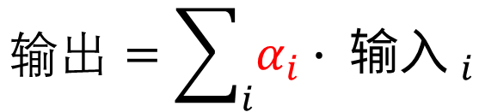
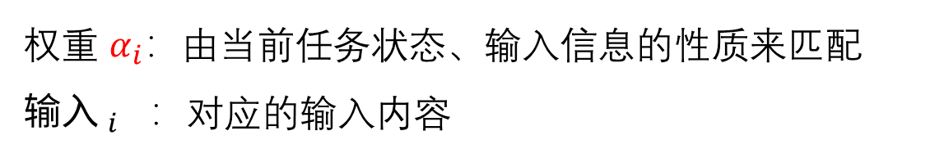
注意力机制
Attention Mechanism
模仿人类认知注意力 (动态分配计算资源，聚焦关键信息) 的计算模型。
广泛应用：自然语言处理、计算机视觉、多模态任务 ......
核心思想：通过输入数据的权重分布，决定哪部分需被重点关注。
数学本质：对输入信息的加权求和。
$$输出=\sum_{i}{α_{i}∙ {输入 }_{i}}$$
权重 $α_{i}$：由当前任务状态、输入信息的性质来匹配
${输入 }_{i}$ ：对应的输入内容
Notes:
"The movie was great but the acting was terrible"

Slide 15

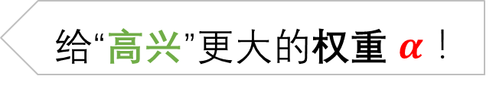


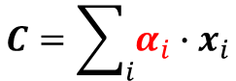
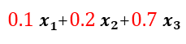
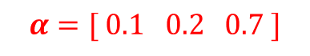
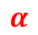
注意力 网络
无 注意力机制：
所有输入向量被平等对待，
无法动态聚焦关键信息，
如 “高兴” 可能对当前任务更重要。
C
我
今天
高兴
$$α$$
$0.1 x_{1}$+0.2 $x_{2}$+0.7 $x_{3}$
$$x_{1}$$
$$x_{2}$$
$$x_{3}$$
如何添加 注意力？
我
今天
高兴
给“高兴”更大的权重 $α$ ！
$$α=[ 0.1 0.2 0.7 ]$$
$$x_{1}$$
$$x_{2}$$
$$x_{3}$$
包含上下文信息的向量：
$$C=\sum_{i}{α_{i}∙x_{i}}$$

Slide 16
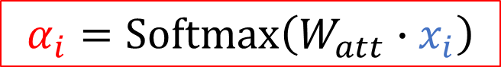


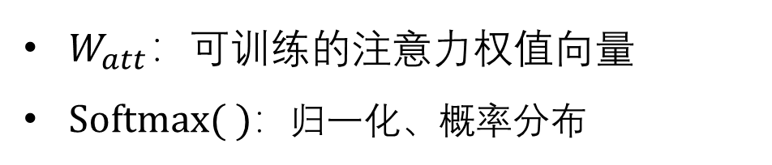
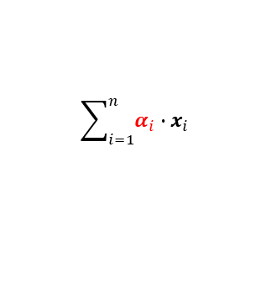
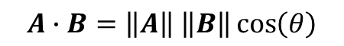
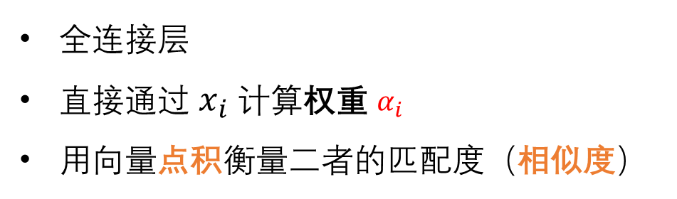
注意力 权重 $α$
$$α_{i}=Softmax\left(W_{att}∙x_{i}\right)$$
全连接层
直接通过 $x_{i}$ 计算权重 $α_{i}$
用向量点积衡量二者的匹配度（相似度）
C
$$A∙B=\left\|A\right\| \left\|B\right\|\cos\left(θ\right)$$
方向相似性：方向越接近，点积越大；方向相反点积越小。
方向相似性可反映语义或特征的关联性。
$$α$$
$$\sum_{i=1}^{n}{α_{i}∙x_{i}}$$
$0.1 x_{1}$+0.2 $x_{2}$+0.7 $x_{3}$
我
今天
高兴
$W_{att}$：可训练的注意力权值向量
$Softmax( )$：归一化、概率分布
$$x_{1}$$
$$x_{2}$$
$$x_{3}$$
问题：$x_{i}$ 既表达输入内容，又表达是否重要。

Slide 17

Q、K、V
Q（你的需求）：“深度学习相关的书”
K（书籍索引）：每本书的标签，如 “AI”、“数学”、“编程”...
V（书籍内容）：书的具体内容
你 通过比较需求(Q) 与索引 (K) 找到匹配的书 (K=“深度学习”)，
最终阅读的是这本书的内容 (V)。
代词
动作
对象
我 吃 苹果 → I eat apples
Q (查询)：当前需要生成的目标词 (“eat”) ，对源句子的需求 “需要找一个表示进食动作的词”。 像一个“探测器”，主动提出需求。
K（键）：源句子每个词的 “身份标签”，等待被 Q 检索，决定哪些位置与 Q 相关。 通过计算： Q (“eat”) 和每个 K 的相似度，发现 Q 与 K =“吃” 的匹配度最高。
V（值）：来自源句子中每个词的内容。
Notes:
如果索引（K）和内容（V）相同，相当于每本书的标签就是全书内容的缩写——这显然限制了检索效率和信息容量。

Slide 18

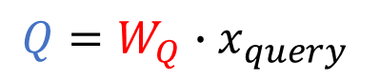
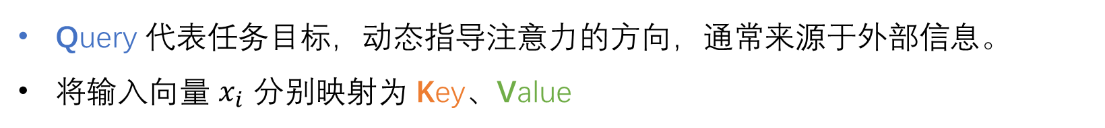
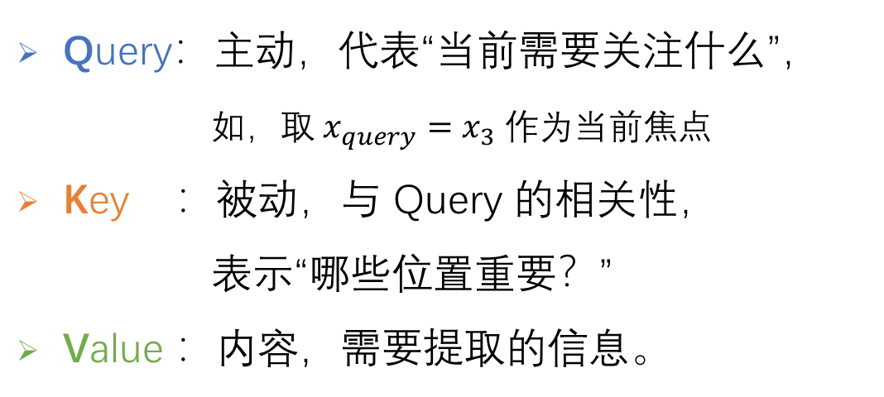
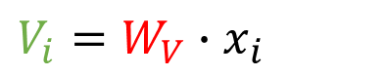
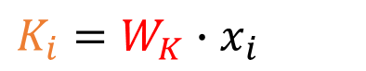
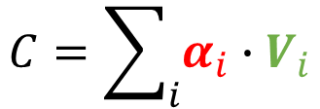
Q、K、V
Query：主动，代表“当前需要关注什么”， 如，取 $x_{query}=​x_{3}$作为当前焦点
Key ：被动，与 Query 的相关性， 表示“哪些位置重要？”
Value ：内容，需要提取的信息。
$$Q=W_{Q}∙x_{query}$$
查询
$$K_{i}=W_{K}∙x_{i}$$
键
$$V_{i}=W_{V}∙x_{i}$$
值
Query 代表任务目标，动态指导注意力的方向，通常来源于外部信息。
将输入向量 $x_{i}$ 分别映射为 Key、Value
$$[α_{0},α_{2},⋯,α_{n}]=Softmax\left(Q∙K_{0},⋯,Q∙K_{n}\right)$$
$$C=\sum_{i}{α_{i}∙V_{i}}$$
Notes:
Query代表任务目标（如“关注转折后的负面信息”），动态指导注意力方向。

Slide 19
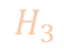
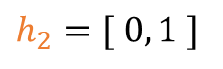
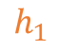

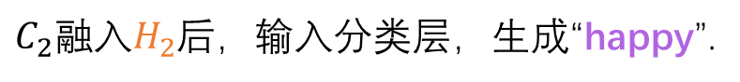
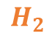
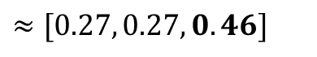
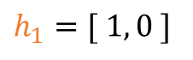
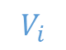

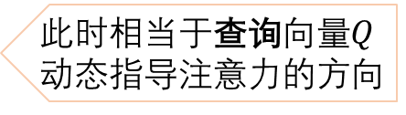
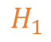
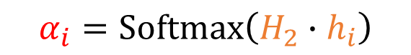
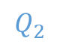
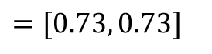
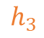
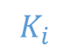
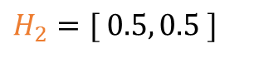
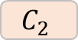
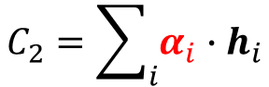
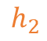
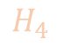



交叉注意力 in 中英翻译
Cross-Attention
I
am
happy
today
>
隐藏
状态
$$C_{2}$$
注意力层
$$h_{1}$$
$$h_{2}$$
$$h_{3}$$
$$H_{1}$$
$$H_{2}$$
$$H_{3}$$
$$H_{4}$$
我
今天
高兴
<
I
am
happy
today
$$Q_{2}$$
此时相当于查询向量$Q$
动态指导注意力的方向
设：
$$h_{1}=[ 1, 0 ]$$
$$h_{2}=[ 0, 1 ]$$
$$h_{3}=[ 1, 1 ]$$
$$H_{2}=[ 0.5, 0.5 ]$$
$$Q_{2}$$
$$K_{i}$$
注意力权重：
$$α_{i}=Softmax\left(H_{2}∙h_{i}\right)$$
$$score_{1}=H_{2}∙h_{1}=0.5×1+0.5×0=0.5$$
注意力分数
(点积)
$$score_{2}=H_{2}∙h_{2}=0.5×0+0.5×1=0.5$$
$$≈[0.27, 0.27, 0.46]$$
$$score_{3}=H_{2}∙h_{3}=0.5×1+0.5×1=1.0$$
$$V_{i}$$
上下文向量：
$$C_{2}=\sum_{i}{α_{i}∙h_{i}}$$
$$=[0.73, 0.73]$$
预测输出：
$C_{2}融入H_{2}$后，输入分类层，生成“happy”.
实现了两种语言单词间的软对齐
Notes:
注意力机制最初是为了解决序列到序列模型中的长距离依赖问题，
比如在机器翻译中，当处理较长的句子时，模型难以记住所有前面的信息。
注意力机制通过给不同的输入部分分配不同的权重，使得模型能够动态地关注与当前输出最相关的部分。
即，通过H2与输入hi的点积，给输入部分打分。

Slide 20

带有 注意力

Slide 21

解码器 在生成时的关注点

Slide 22


























自注意力
Self-attention
I
am
happy
today
>
$$H_{1}$$
$$H_{2}$$
$$H_{3}$$
$$H_{4}$$
$$z_{1}$$
$$z_{2}$$
$$z_{3}$$
自注意力层
<
I
am
happy
today
$$x_{1}$$
$$x_{2}$$
$$x_{3}$$
我
今天
高兴
$$Q$$
此时相当于查询向量$Q，$关注谁高兴？
动态指导注意力的方向。
设：
$$x_{1}=[ 1, 0 ]$$
$$x_{2}=[ 0, 1 ]$$
$$x_{3}=[ 1, 1 ]$$
$$Q$$
$$K_{i}$$
注意力权重：
$$α_{3,∗}=Softmax\left(x_{3}∙x_{i}\right)$$
$$score_{3,1}=x_{3}∙x_{1}=1×1+1×0=1$$
注意力分数
(点积)
$$score_{3,2}=x_{3}∙x_{2}=1×0+1×1=1$$
$$≈[0.2, 0.2, 0.6]$$
$$score_{3,3}=x_{3}∙x_{3}=1×1+1×1=2$$
$$V_{i}$$
上下文向量：
$$z_{3}=\sum_{i}{α_{3,i}∙x_{i}}$$
$$=[0.8, 0.8]$$
预测输出：
$z_{3}融合入$“我”、“高兴”的信息，即表达了“我”、“高兴”的语义关联。
Notes:
生成Q/K/V（假设权重矩阵 W_{Q}, W_{K}, W_{V} 为单位矩阵）：
$$Q_{i}=x_{i},K_{i}=x_{i},V_{i}=x_{i}$$
同时注意$x$的多个子空间

Slide 23
自注意力 机制
在注意力机制的基础上发展而来
处理同一个序列内部各元素间的依赖关系，如，一个句子中的各个词语之间的关系。
可以更好地理解上下文信息：无论各元素之间的距离有多远。 长距离：CNN需要很多层、RNN需要很多时间步。
 | 交叉注意力 | 自注意力
输入来源 | Q 来自目标序列 K，V 来自 源 序列 | 目标序列 = 源序列
应用场景 | 处理序列间关系（如机器翻译） | 处理序列内关系（如文本分类）
目 标 | 动态对齐不同序列的关联信息 | 捕捉同一序列内部的上下文依赖关系
数学形式 | 通用注意力公式 | 注意力特例（Q、K、V 同源）
Notes:
交叉注意力: Query和Key来自不同模态（如文本-图像对齐）。

Slide 24


自注意力 示例
注意力：从大量信息中有选择地筛选出少量重要信息，并聚焦在其上，忽略大多数不重要信息。
聚焦体现在权重系数上，权重越大，与 The 联系越紧密。
Notes:
向量相加：有长短，还有方向变化。
自注意力机制：不使用其他额外信息，仅使用自我注意力的形式，通过关注输入数据本身建立自身连接，从而从输入的数据中抽取特征信息。又称 内部注意力。

Slide 25


自注意力 计算
词向量 旧表示
注意力分数
值 Value
单词station需要去查询Q句子中所有单词，
所有单词需要有键 Key值，
查出来的 注意力分数 $∗$ 所有单词向量值V = 所有单词新的向量值。
求和 = station的新向量
查询 Query
键 Key
词向量 新表示，含上下文
即包含了train向量部分，表明 train station.
分数越高，
对当前预
测越重要
Notes:
可以并行全部查。
Attention scores：是从原始的每个单词的词向量，经过3个可训练的W合成来的。详见右下角q、k的计算公式。

Slide 26

自注意力 可视化
输出英文 “European Economic Area”
与法语中 “zone économique européenne”
对应单词的顺序是相反的。

Slide 27





卷积层 全连接层 自注意力层
$$Z_{out}=AZ_{in}$$
$$A=f(⋯)$$
W为：
自由参数
一些数据的函数 $f$
这些数据提示哪些词元应该多注意。

Slide 28




自注意力层
自注意力计算步骤：
④ 计算输出矩阵 $Z_{out}=A∙V_{in}$
③ 计算注意力权重矩阵 (A)
② 输入矩阵$Z_{in}$变换为查询矩阵
(Q)、键矩阵 (K) 、值矩阵 (V)
① 将输入表示为特征向量 $Z_{in}$

Slide 29
Transformer
3
Google： Attention Is All You Need, Computation and Language, 2017，2023-v7
Ashish Vaswani, Noam Shazeer, Niki Parmar, Jakob Uszkoreit, Llion Jones, Aidan N. Gomez, Lukasz Kaiser, Illia Polosukhin,
加入
DeepMind
强化学习
创办
Character.AI
个性化对话AI
共同创立
Inceptive
AI算法落地、AI设计RNA
加入
Sakana AI
探索新AI架构
共同创立
Cohere
大语言模型
加入
Anthropic
AI 安全
联合创立
NEAR Protocol
区块链
Notes:
《Attention is all you need》2017，全部是Google公司的
《RHO-1: Not All Tokens Are What You Need》2024

Slide 30
Transformer
改变了自然语言理解的游戏规则，
革命性、颠覆性的，将CNN、RNN (需大算力) 甩在身后。
没有循环，没有CNN，没有RNN，也没有LSTM
注意力机制是“单词对单词”，可发现每个单词与序列中所有单词间的关联关系！ 全局视角：长距离依赖问题。
并行计算
原始Transformer模型在450万句子对英语-德语 + 3,600万句英语-法语数据集上训练 8个英伟达 P100 GPU，基础模型训练12小时(10万步)，大模型3.5天(30万步) 41.8 BLEU 评分优于以前所有的机器翻译模型。
Notes:
Transformer里有CNN的影子：如果将逐点全连接层看做1D CNN。
对数据的假设：
1）全连接网是最少的，没有任何假设。
2）Transformer其次，只假设重要不重要。这有利于援救里依赖关系的学习。
3）CNN假设局部相关。

Slide 31

双语评估辅助工具 BLEU
Bilingual Evaluation Understudy
常用的机器翻译质量评估指标，评估机器翻译输出的质量。
通过计算候选翻译与一个或多个参考翻译之间的 n-gram（连续的n项序列） 重叠程度来衡量翻译的质量，分数越高翻译质量越好。
Notes:
《BLEU: a Method for Automatic Evaluation of Machine Translation》
对于不同类型的阅读理解任务，通常由不同的评价指标。
对于选择题、完形填空，直接衡量准确性；
对于自由回答类型，答案可能不会完全和上下文一直，常用BLEU值。

Slide 32










BLEU 指标
Bilingual Evaluation Understudy
通过比较候选翻译(模型输出)、参考翻译(人工翻译)之间的 n-gram 重叠程度来打分。
候选1-gram ：["男孩", "踢", "足球"] # 候选长度 $c=5$
参考1-gram ：["一个", "小", "男孩", "在", "踢", "足球"] # 参考长度 $r=9$
$$p_{1}=\frac{匹配次数}{候选1−gram总数}=\frac{3}{3}=1$$
候选2-gram ：["男孩 踢", "踢 足球"]
参考2-gram ：["一个 小", "小 男孩", "男孩 在", "在 踢", "踢 足球"]
$$p_{2}=\frac{1}{2}=0.5$$
$p$：修正后的精确度
候选3-gram ：["男孩 踢 足球"]
参考3-gram ：["一个 小 男孩", "小 男孩 在", "男孩 在 踢", "在 踢 足球"]
$$p_{3}=\frac{0}{1}=0$$
候选4-gram ：无（候选长度=3，无法生成4-gram）
参考4-gram ：["一个 小 男孩 在", "小 男孩 在 踢", "男孩 在 踢 足球"]
$$p_{4}=0$$
$$BP=\left\{\begin{matrix}1 & if c>r \\ e^{(1−r/c)} & if c≤r\end{matrix}\right.$$
句子长度惩罚因子：防止过短的候选翻译得分虚高。
$$BP=e^{(1−9/5)}≈0.4493$$
$$BLEU=BP×exp\left(\sum_{n=1}^{4}{w_{n}\log{p_{n}}}\right)=0.4493×exp\left(0.25\log{1}+0.25\log{0.5}+0.25\log{0+0.25\log{0}}\right)≈0.4167$$
$w_{n}$：各n-gram的权重(默认均匀权重)
Notes:
Kishore Papineni, Salim Roukos, Todd Ward, Wei-Jing Zhu
BLEU: a Method for Automatic Evaluation of Machine Translation
Proceedings of the 40th Annual Meeting of the Association for Computational Linguistics
Year:2002

Slide 33

机器翻译 现状
美国作家 Samuel Ullman，Youth 原文：
Youth is not a time of life, it is a state of mind; it is not a matter of rosy cheeks, red lips and supple knees; it is a matter of the will, a quality of the imagination, a vigor of the emotions; it is the freshness of the deep springs of life.
王佐良译文：青春不是年华，而是心境；青春不是桃面、丹唇、柔膝，而是深沉的意志， 恢宏的想象，炙热的感情；青春是生命的深泉在涌流。
DeepSeek ：青春不是年华，而是心境；青春不是桃面、丹唇、柔膝，而是深沉的意志、 恢宏的想象、炽热的情感；青春是生命深泉的自在奔流。
Google翻译：青春不是人生的一个阶段，而是一种心境；青春不是桃面、丹唇、柔膝；
青春是一种意志，一种想象，一种情感的活力；青春是生命深泉的清新。
百度翻译： 青春不是一段时间，而是一种心态；这不是玫瑰色的脸颊、红唇和柔软的膝盖； 它是一种意志，一种想象力，一种情感的活力；它是生命深泉的清新。
Notes:
果距离人工翻译“信达雅”的要求还是有很大的 差距。机器翻译完全代替人工翻译还有很长的路。
根据机器翻译权威评测WMT21 给出的人工评测结果，在新闻领域最好的中文到英文翻译系统评分也仅有75分左右（满分100分）。
挑战：
1) 自然语言复杂度高。
2) 机器翻译结果不可解释。
3) 翻译结果评测困难。
塞缪尔·厄尔曼(1840.4.13-1924.3.21)是一名生于德国的美国作家。儿时随家人移居美利坚，参加过南北战争，之后定居伯明翰，经营五金杂货，年逾70开始写作。著作有知名散文《青春》等。

Slide 34


解析 Tranformer
输入一个法语句子
译出一个英语句子
编码器
解码器
全连接网络
全连接网络
编-解码注意力
自注意力网络
自注意力网络
Notes:
编码器：对输入数据进行特征提取，对原有数据形式进行编码处理，转化未特定类型的数据结构形式。

Slide 35



解析 Tranformer：编码器、解码器
编码-解码交叉注意力层：
让解码器专注于输入句子的相关部分。
自注意力层： 让特定单词，查看输入句子中的其他单词。
即，自我关注
解码器：
既要关注输入的单词，
还要关注已翻译好的单词。
Notes:
解码时：
根据当前状态计算 查询 Query，根据每一个历史 (过去) 隐状态计算 键 Key， 进而计算 查询 与 键 的匹配程度，得到 注意力分数 score。 注意力分数越高，表明对应的历史隐状态对当前时刻的预测越重要。
对所有注意力分数进行归一化，得到历史的注意力分布。
以注意力分布为权重，将所有历史隐状态所计算出的 值 Value 向量加权平均， 得到 新的注意力输出向量，用于代替 当前状态向量 来预测下一个词。

Slide 36










解析 Tranformer：编码器
可训练的
权重矩阵
$$=x_{2}∙W^{Q}$$
新词向量
包含上下文信息
$$=x_{2}∙W^{K}$$
维度 64
$$=x_{2}∙W^{V}$$
原词向量
没有上下文信息
维度 512
(0,1)

Slide 37


解析 Tranformer：多头
“多头”注意力：提供了多个 “表示子空间”。
每组权值将输入嵌入投影到不同的表示子空间中。

Slide 38

Multi-Head Attention 计算流程

Slide 39

自注意力 可视化
"The animal didn't cross the street because it was too tired. "
Self-Attention让机器把“it”和“animal”联系起来。

Slide 40


多头自注意力 可视化
2 头关注句子中不同的部位
8 个头结果：
① ②

Slide 41

解析 Tranformer：位置信息
Transformer本身没有位置信息，位置信息是输入时加入的。
位置信息表达方式：绝对位置信息、相对位置信息。
Notes:
点积计算：排列不变性，将Key矩阵、Value矩阵各行按相同方式互换打乱，对于任意查询向量Q，查询出来的上下文向量都是不变的。
即无法区分：“狗咬人”、“人咬狗”

Slide 42





相对位置
$${PE}_{(pos, 2i)}=\sin\left(\frac{pos}{{10000}^{2i/d}}\right)$$
$${PE}_{(pos, 2i+1)}=\cos\left(\frac{pos}{{10000}^{2i/d}}\right)$$
$pos$：当前词在句中的位置
如 $pos_{max}=50$
$d$：词向量长度，如 =128
各不相同
50个词
50个位置

Slide 43


解析 Tranformer：编码器
残差连接
层归一化

Slide 44

Layer Normalization
提升模型训练的稳定性、收敛速度。

Slide 45







Mask 操 作
负无穷大
只包含单词1的信息
包含单词1和单词2信息
$$⋯⋯$$
$$⋯⋯$$
$$⋯⋯$$
Notes:
因为在训练阶段Decoder输入序列的长度是等于标签序列长度的，比如：输入序列为 “ I have a cat”一共 5 个词，标签序列为“I have a cat ”也是5个词。所 以Transformer 的训练可以并行计算，在训练阶段Encoder的一次前向计算就可以获得 Encoder 信息C，Decoder的一次前向计算就可以获得序列的预测结果，把预测结果跟标签进行对比，计算loss，使用反向传播算法就可以更新模型参数了。
在模型预测阶段，label是未知的，Decoder就无法进行并行计算了，只能像普通的Seq2Seq 模型一样，1次计算得到1个预测结果。然后再运行一遍Decoder计算，把第1 次得到的结果传入，得到第2个预测结果；再运行一遍Decoder，传入第1次和第2次的结果，得到第3个预测，一直循环，直到出现结束符。

Slide 46
解析 Tranformer：编码器 → 解码器
编码器先处理输入序列。然后，在编码器顶部的输出被转换为一组注意力向量 K 和 V。
每个解码器在 “encoder-decoder attention” 层使用K、V，可专注于 input 序列中的适当位置。
解码器：self-attention 层只允许关注输出序列中的较早位置（mask ）。

Slide 47


解析 Tranformer：解码器输出
从词典中选出词
最大概率的编号
假设词典中单词数量 = 6
概率最大值
1 2 3 4 5 6
logits 向量
10,000单词
解码器输出值

Slide 48

解析 Tranformer：编码器+解码器
编码器
解码器

Slide 49

训练、预测
并行
训 练
用Mask
预 测
串行
不用Mask

Slide 50
Tranformer 流程图
输出下一个单词的概率

Slide 51
Transformer 英译法
编码：
为输入句子中的每个单词（空心圆圈）生成初始表示/嵌入。
对每个单词，self-attention 在句子上下文中聚合所有其他单词的信息，并创建新的表示形式（实心圆圈）。
对句子中的每个单词重复 1)、2）过程。
连续构建新的表示形式，将针对每个单词重复多次、并行（下一层填充圆圈）。
解码：
与编码器类似
以从左到右的模式一次生成一个单词。
关注先前生成的解码器字和编码器最终表示。
Notes:
https://mchromiak.github.io/articles/2017/Sep/12/Transformer-Attention-is-all-you-need/#.W90QB5Mzabg

Slide 52

多种 注意力
https://arxiv.org/abs/2005.08081
Notes:
虚线为传统的注意力方式

Slide 53


Tranformer v.s. CNN
CNN滤镜视野有限、Tranformer全局视野。
CNN滤镜是静态的、 Tranformer中感知域是可学习的， $Q∙K$ 结果是动态的。

Slide 54

Tranformer v.s. CNN
训练数据少时
Tranformer
精度高
训练数据少时
CNN 精度高
CNN
Tranformer
https://arxiv.org/pdf/2010.11929.pdf

Slide 55








































Transformer v.s. RNN
B
E
S
S
S
B
M
E
$${\hat{y}}_{1}$$
$${\hat{y}}_{2}$$
$${\hat{y}}_{3}$$
$${\hat{y}}_{4}$$
$${\hat{y}}_{5}$$
$${\hat{y}}_{6}$$
$${\hat{y}}_{7}$$
$${\hat{y}}_{8}$$
串行
$$h_{1}$$
$$h_{2}$$
$$h_{3}$$
$$h_{4}$$
$$h_{5}$$
$$h_{6}$$
$$h_{7}$$
$$h_{8}$$
远距离信息弱
$$x_{1}$$
$$x_{2}$$
$$x_{3}$$
$$x_{4}$$
$$x_{5}$$
$$x_{6}$$
$$x_{7}$$
$$x_{8}$$
生
活
是
一
部
教
科
书
$${\hat{y}}_{1}$$
$${\hat{y}}_{2}$$
$${\hat{y}}_{3}$$
$${\hat{y}}_{4}$$
$${\hat{y}}_{5}$$
$${\hat{y}}_{6}$$
$${\hat{y}}_{7}$$
$${\hat{y}}_{8}$$
并行
Self - Attention
全局信息
$$x_{1}$$
$$x_{2}$$
$$x_{3}$$
$$x_{4}$$
$$x_{5}$$
$$x_{6}$$
$$x_{7}$$
$$x_{8}$$
生
活
是
一
部
教
科
书

Slide 56
BERT
4
Bidirectional Encoder Representations from Transformers
多Transformer的双向编码器表示法
Notes:
Jacob Devlin, Ming-Wei Chang, Kenton Lee, Kristina Toutanova
《BERT: Pre-training of Deep Bidirectional Transformers for Language Understanding》
Computation and Language， 2018

Slide 57

机器翻译研究发展历程
多Transformer的双向编码器表示法
Bidirectional Encoder Representations from Transformers

Slide 58



Transformer BERT GPT
T5 (Google)
Google
OpenAI
编码器
解码器
编码器
解码器
Notes:
T5（Text-to-Text Transfer Transformer）
编码器：处理输入的，BERT用编码器填空、判断是否为下一个语句。
解码器：处理输出的，能够产生输出，GPT用自回归的方式一步步产生新的输出。在训练时用Mask，预测时不用Mask

Slide 59
BERT
基于 Transformer 理解、生成 人类的语言。
编码器：理解输入序列，而不生成输出序列。
结构上没有创新（Transformer的Encoder）。
创新：模型的训练方法。
双向法：同时考虑句子中单词的前、后上下文。
自我注意的机制：
根据其上下文 (前后) 来权衡每个单词的重要性。
生成上下文化的单词嵌入，
考虑单词在句子中的含义。
" I went to the bank to deposit cash."
" I went to the bank to sit down. "
word2vec 等无上下文模型为词汇表中的每个单词生成相同的单词嵌入表示，
即 无法根据上下文来区别不同含义。
Notes:
word2vec 等无上下文模型为词汇表中的每个单词生成单个单词嵌入表示（数字向量）。例如，单词 “bank” 在 “bank account” 和 “bank of the river” 中具有相同的无上下文表示形式。另一方面，基于上下文的模型根据句子中的其他单词生成每个单词的表示。例如，在句子“I accessed the bank account”中，单向上下文模型将基于“I accessed the”而不是“account”来表示“bank”。但是，BERT 使用其前一个和下一个上下文来表示“bank”——“我访问了 ...account“ — 从深度神经网络的最底部开始，使其深度双向。

Slide 60
自注意力 可视化
I
went
to
the
bank
to deposit cash
I
went
to
the
bank
to deposit cash
I
went
to
the bank
to
sit
down
I
went
to
the bank
to
sit
down

Slide 61



BERT 模型
12层Encoder
词向量长度768
12头
总参数 110M
24层Encoder
词向量长度1024
16头
总参数 340M

Slide 62

准备 输入数据
WordPiece词元
分析法更细粒度
分类
句 子 1
句 子 2
分离
输入信号比 Transformer 多一个 段落向量 Segment
[0，0，0，0，1，1，1，1]

Slide 63

BERT模型的训练、微调
文本分类、命名实体、问答系统
Notes:
BERT模型在一个巨大的语料库上针对两种特定的任务(掩码语言模型、下句预测)进行预训练。
训练后，保存预训练好的BERT模型。
对于一个新任务，如问答任务，用保存的BERT模型开始微调训练，不必重头训练。

Slide 64

BERT 无监督 预训练
Unsupervised Pre-Training
下一句预测 NSP： 数据以句子对形式输入，由 [SEP] 标记分隔。 50%对是随机的，50%对是按其原始顺序排列的。模型预测第2个句子是否是下一句话。
掩码语言模型 MLM： 每个输入序列中 15% 的单词被掩码（替换为 [MASK] 标记），
模型预测掩码单词。
两个任务（共同一起训练），BERT能够学习到语言的深层表示。
Notes:
同时使用 Masked LM 和 Next Sentence Prediction 进行训练。这是为了最小化两种策略的组合损失函数 — “一起更好”。
BERT用多伦多BooksCorpus (800M words) 和英文的Wikipedia (2500M words)，共33亿个词。
使用64块TPU训练4天，训练一次模型约30万人民币。

Slide 65

下一句预测
判断两个句子是否为连续段落，如：
“今天天气很好” → “我出去跑步了” or “我买了一本书”
帮助模型理解句子间关系

Slide 66

掩码语言模型 MLM
Masked Language Model

Slide 67

BERT 有监督 微调
Supervised Fine Tuning
预训练后，给BERT添加一个额外的输出层进行微调，以适应各种下游任务， 如，文本分类、命名实体、问答系统 ......
问题
答案

Slide 68



BERT 应用
文本分类：只需要在Transformer的输出之上加一个分类层即可。
命名实体：系统需要接收文本序列，并标记文本中各种类型的实体。
问答系统：系统需要接收有关文本序列的问题，并在序列中标记答案的位置。
问题的答案在段落里

Slide 69



Hugging Face

Slide 70
Hugging Face 开源社区
自然语言领域开源社区，代码大部分基于PyTorch、TensorFlow，发布了一系列代码库：
Transformers 模型：语言生成(GPT，Transformer-XL等)、语言理解(Bert，DistilBert等) 1）易于使用：统一封装，只需了解三个核心类（模型、配置和分词器）即可快速上手。 2）节省资源：鼓励模型开源共享，减少重复训练。 3）广泛支持：提供数以万计的预训练模型。 4）全周期管理：简化模型训练到部署的过程，支持跨框架模型转换。
Datasets：高效访问（仅需一行代码）和共享自然语言处理任务相关的数据集， 强大的数据处理能力。
Accelerate：简化模型分布式训练和混合精度训练的Python 库，专门针对 PyTorch 开发。
PEFT：基于LoRA的参数微调大模型库。
Diffusers：生成图像、音频的预训练扩散模型。
Hugging Face Hub：在线开源平台，机器学习模型、数据集、应用示例等。
Notes:
2016年成立开发聊天机器人，后转向NLP领域。在Bert发布后，推出基于PyTorch的BERT预训练模型库，之后发布了Tranformers库，包含数以千计的预训练模型，支持100多种语言。
在自然语言领域搭建、训练、部署AI模型的开源社区

Slide 71



例：翻译 代码
09-翻译.ipynb
> pip install tensorflow transformers tf_keras
Helsinki-NLP
C:\Users\Sean\.cache\huggingface\hub\models----opus-mt-en-zh\snapshots\408d9bc410a388e1d9aef112a2daba955b945255

Slide 72
GPT
5
Generative Pre-trained Transformer
生成式 预训练 语言模型

Slide 73


GPT 生成式预训练语言模型
单向、掩码、自回归、自我注意机制
Notes:
生成任务（如文本生成）

Slide 74
自回归
Auto Regressive
根据过去的值预测未来值。基于上文逐词生成新文本（单向模型）

Slide 75


GPT应用：机器翻译
训练：
无监督预训练
+
有监督微调
预测：

Slide 76



Ollama
一个开源、在本地计算机上部署、运行大型语言模型的工具，无需依赖云端服务，避免敏感信息上传云端。
大型模型需要较高配置（如 16GB+ 内存、GPU 加速）。
校园网即可
运行时，可同时安装

Slide 77


Python 调用 ollama 代码
09-翻译.ipynb
# pip install openai
from openai import OpenAI # 使用OpenAI标准接口，但不使用OpenAI模型
client = OpenAI(base_url="http://localhost:11434/v1", # 本地 ollama API 地址
api_key="ollama") # ollama API密钥
# 获取模型列表
models = list(client.models.list())
print(models)
# 获取模型信息
model = "qwen2.5:3b"
# 提示学习：系统提示和用户提示
system_prompt = "你是一个有用的助手，帮助用户将文本翻译成中文。"
user_prompt = "Hello my friends! How are you doing today?"
# 使用模型进行翻译
response = client.chat.completions.create(
model=model,
messages=[ {"role": "system", "content": system_prompt},
{"role": "user", "content": user_prompt} ])
# 打印翻译结果
print(response.choices[0].message.content)

Slide 78
小 结 下一节
① 表征学习
② 自编码器 AE
③ 变分自编码器 VAE
④ 生成对抗网络 GAN
⑤ 对比学习 CLIP

